Slide 1
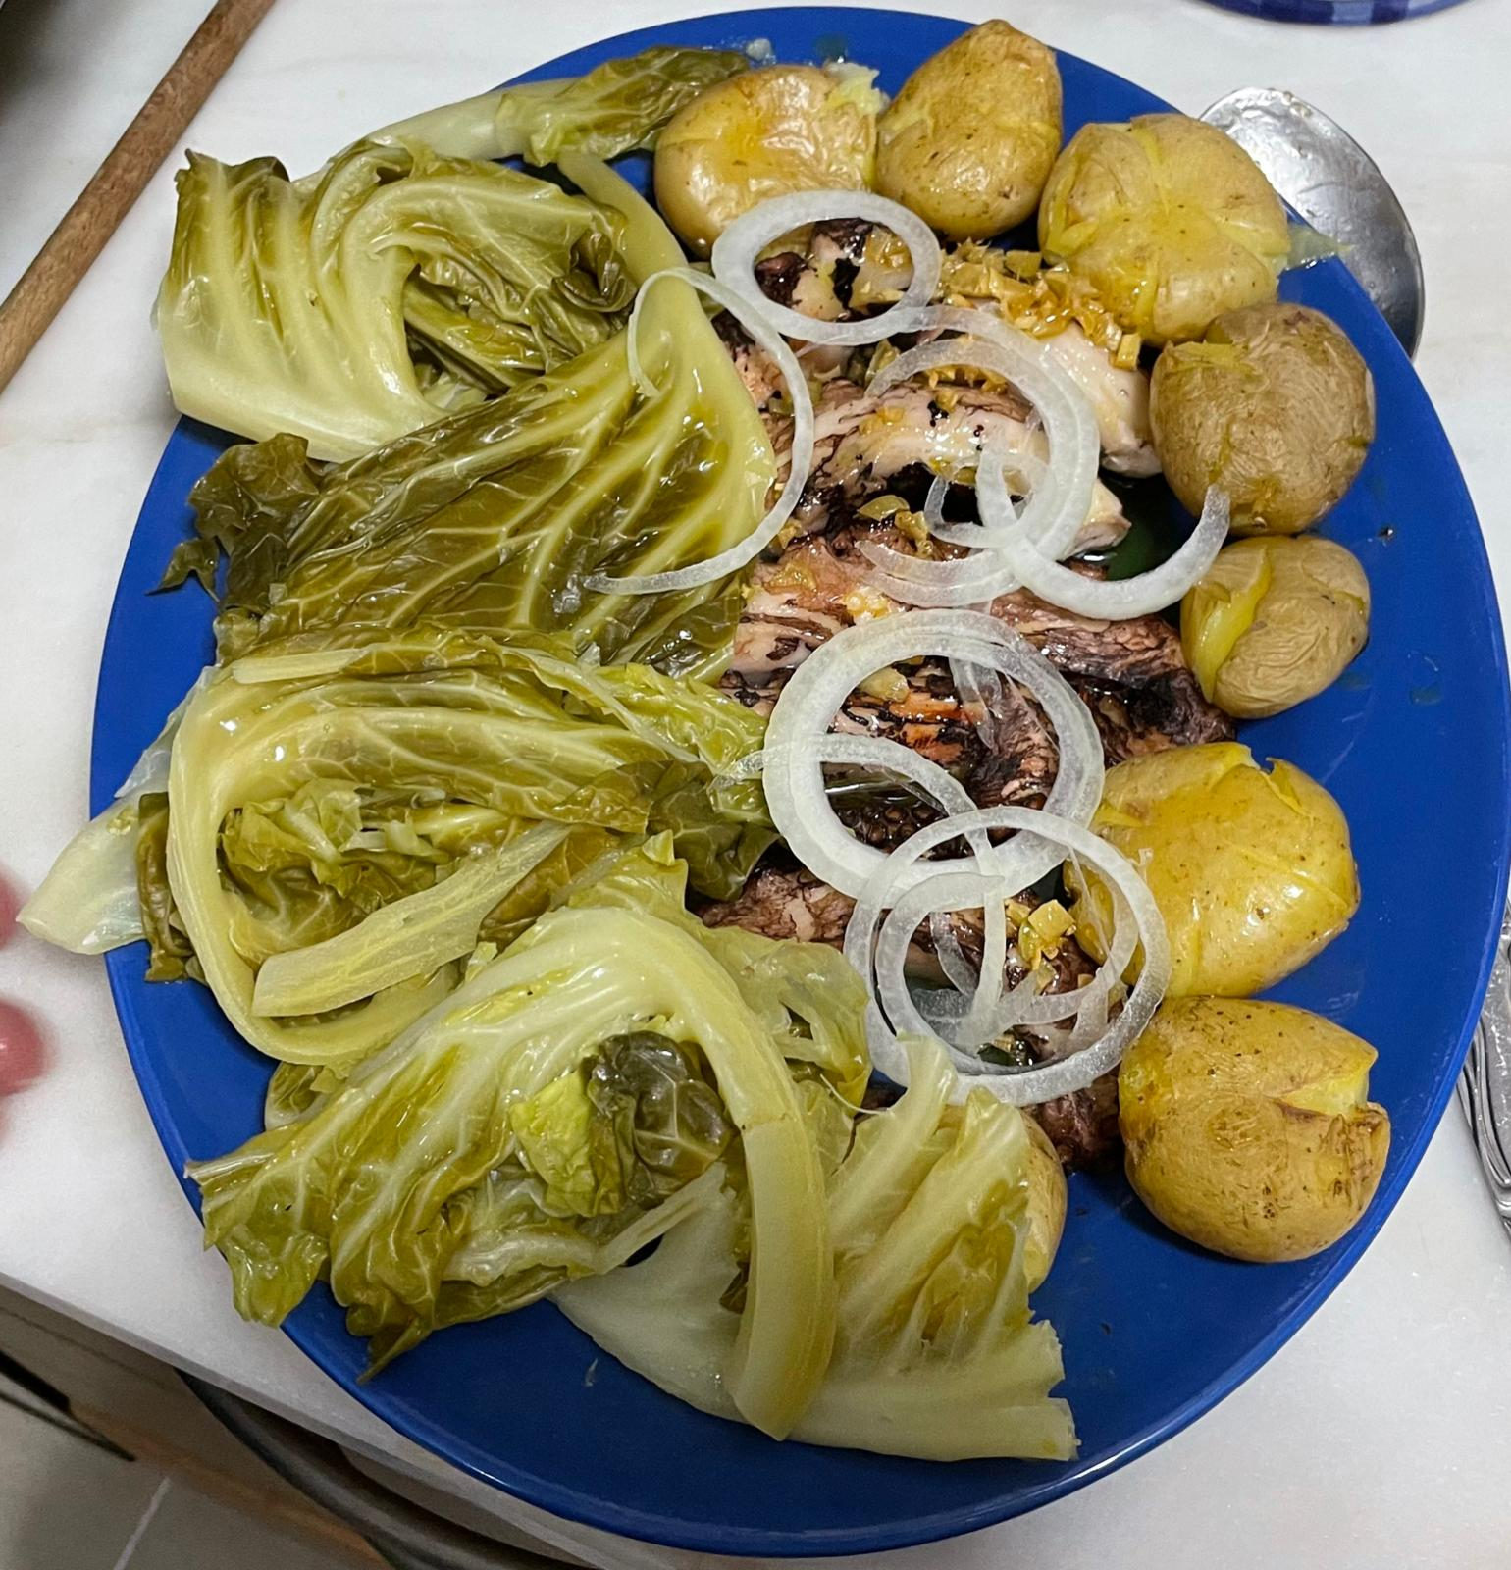
Desafio ASS 2023/2024
“Receitas Sustentáveis, têm Tradição”
TÍTULO DA RECEITA: Polvo à Lagareiro
INGREDIENTES:
3kg de polvo
1kg de batata
1 cebola
0,5kg de couve portuguesa
4 dentes de alho
Azeite
Sal
FOTO DO PRATO FINALIZADO
https://alimentacaosaudavelesustentavel.abaae.pt/receitas-sustentaveis/

Slide 2
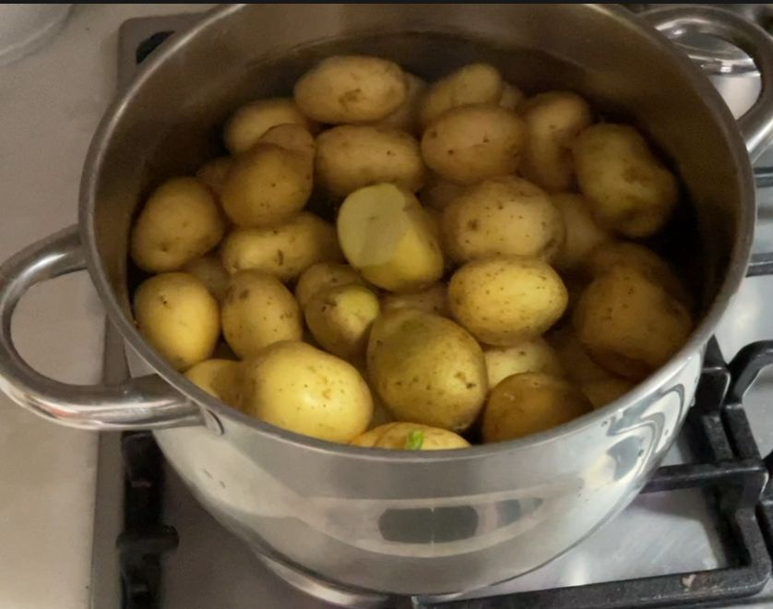
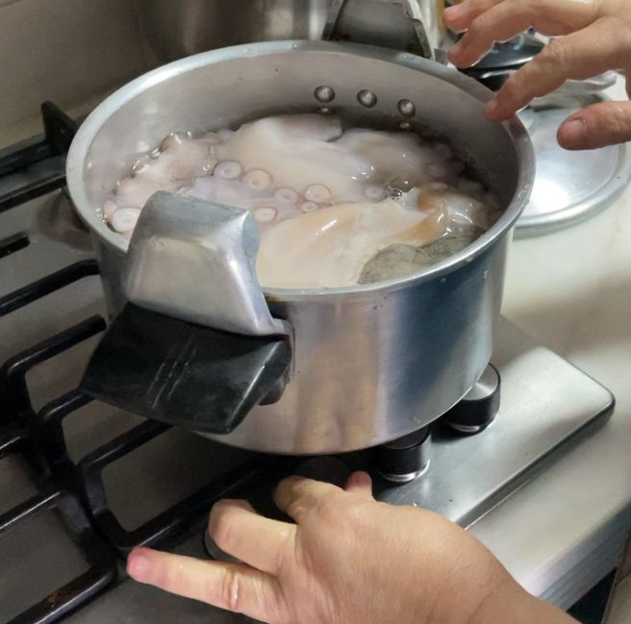
Desafio ASS 2023/2024
“Receitas Sustentáveis, têm Tradição”
PROCEDIMENTOS:
1.º) Lavamos e cozemos as batatas.
2.º) Lavamos bem e colocamos o polvo numa panela de pressão
durante 20 minutos.
Cozedura das batatas.
Cozedura do polvo.
https://alimentacaosaudavelesustentavel.abaae.pt/receitas-sustentaveis/

Slide 3
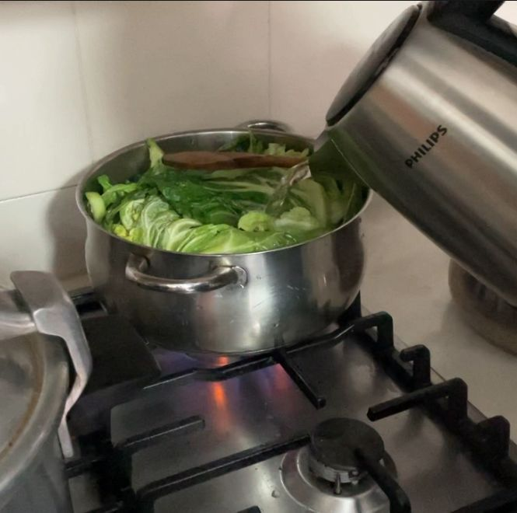
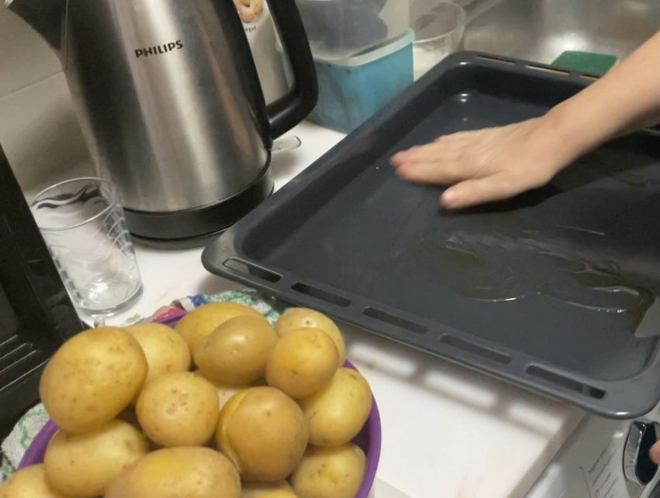
Desafio ASS 2023/2024
“Receitas Sustentáveis, têm Tradição”
3.º) Lavamos as couves, e colocamo-las a cozer em água a ferver.
4.º) Num tabuleiro, colocamos um fio de azeite no fundo e
espalhamos, para não queimar nem “agarrar” o polvo e as batatas.
PROCEDIMENTOS:
Cozedura das couves.
Preparação do tabuleiro para levar ao forno as batatas e o polvo.
https://alimentacaosaudavelesustentavel.abaae.pt/receitas-sustentaveis/

Slide 4
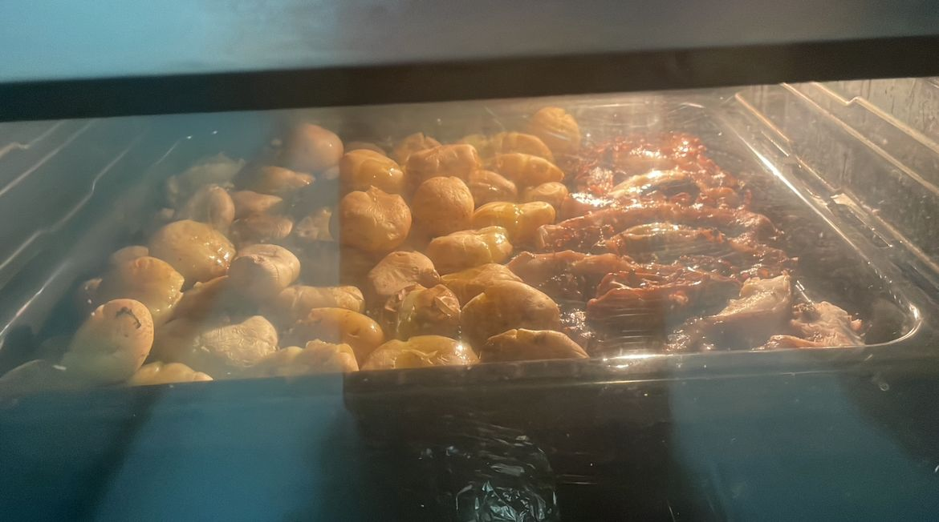
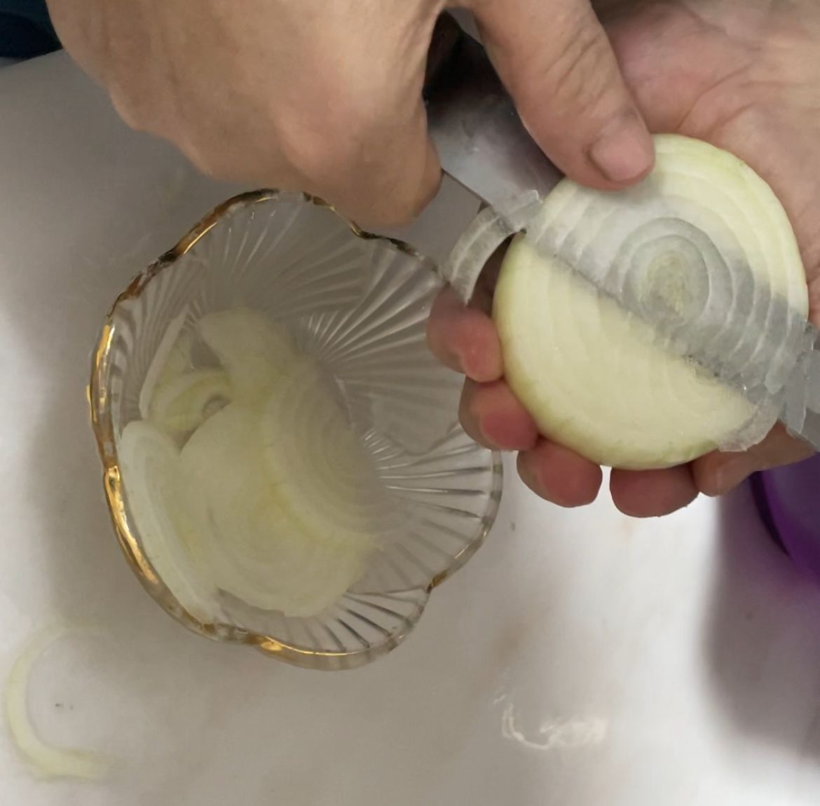
Desafio ASS 2023/2024
“Receitas Sustentáveis, têm Tradição”
PROCEDIMENTOS:
5.º) Espalmamos as batatas, partimos o polvo e colocamos estes
dois ingredientes no tabuleiro para ir ao forno.
6.º) Cortamos a cebola e colocamos por cima do polvo, das batatas e da
couve, de modo a “enfeitar” o prato. E já está pronto a servir!
O polvo e as batatas a assar no forno.
Cebola cortada em rodelas finas para decorar prato.
https://alimentacaosaudavelesustentavel.abaae.pt/receitas-sustentaveis/

